Slide 1
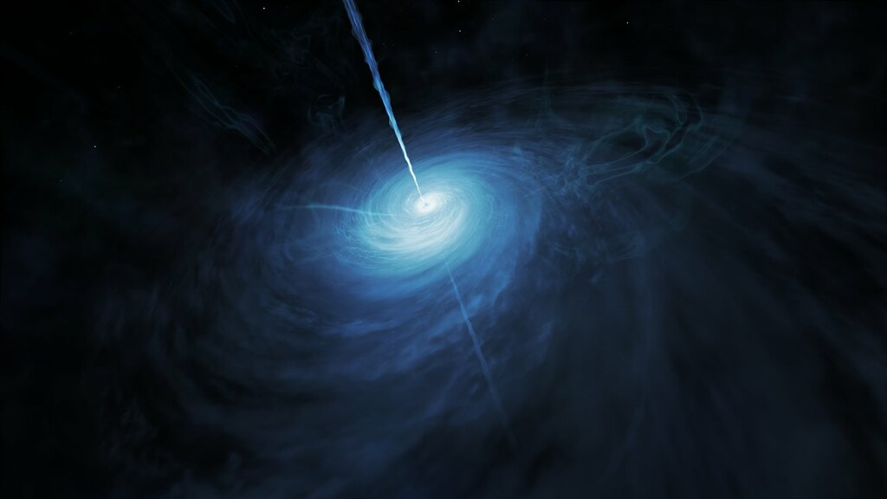



QUASAR

Slide 2
